Slide 1

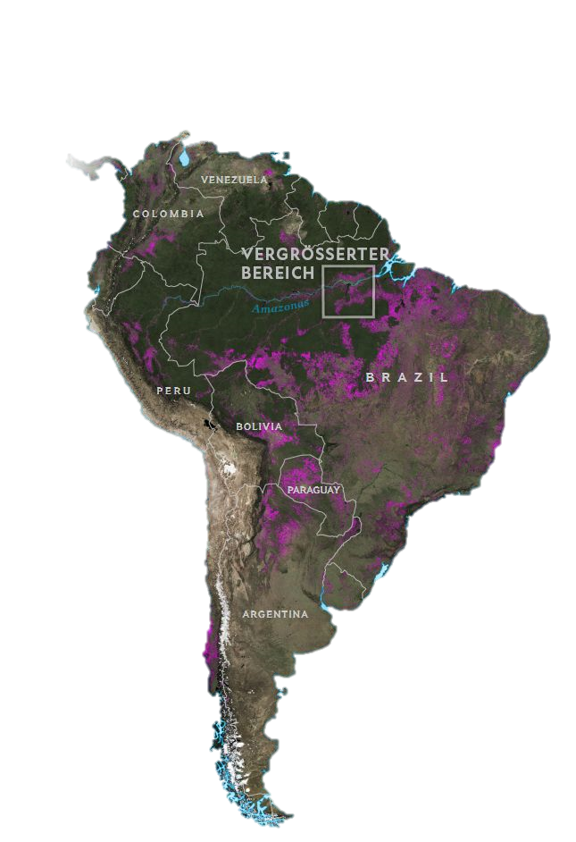
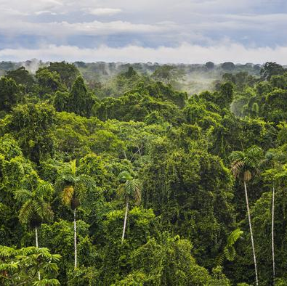
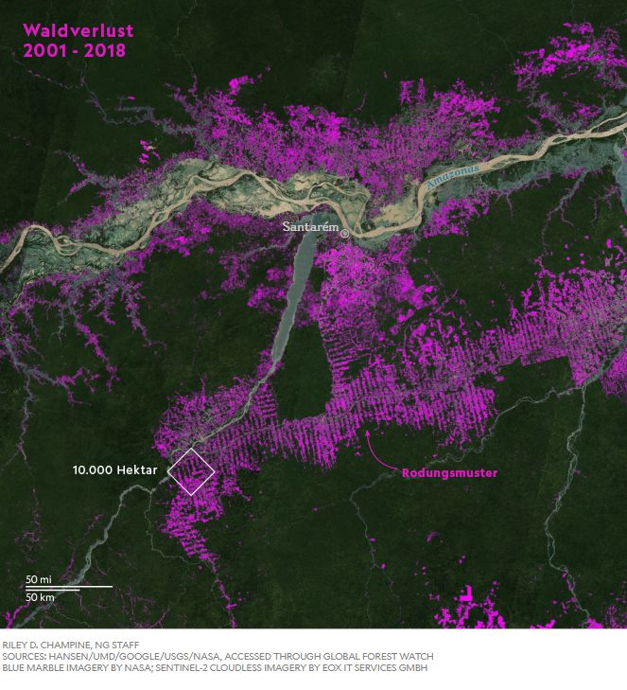

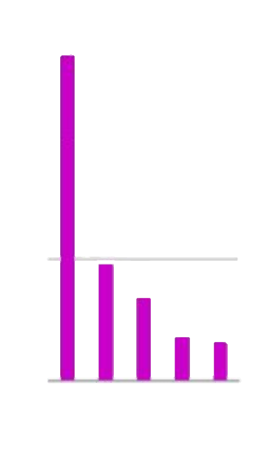
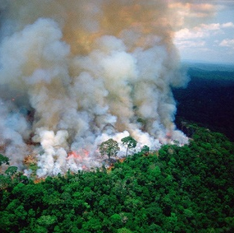
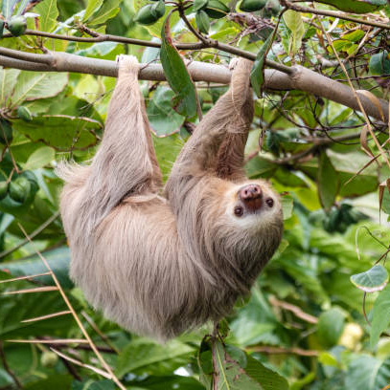









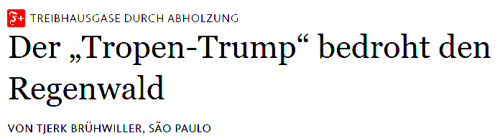

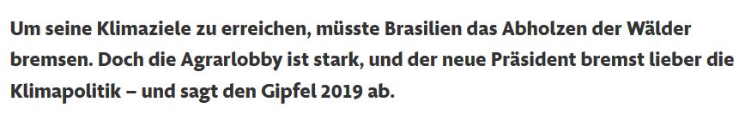
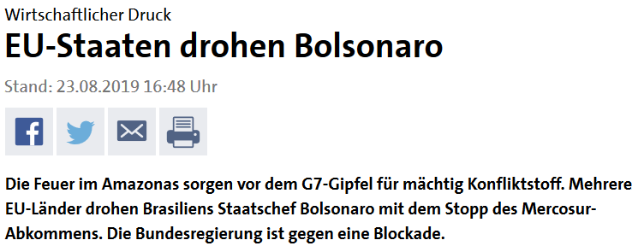
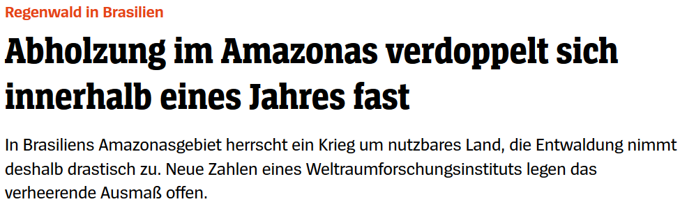
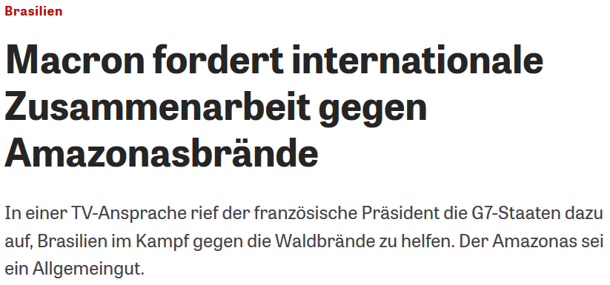
Zerstörte Wälder Amazoniens -
Ein Schauplatz imperialer Lebensweisen?
Globaler Waldschwund –
Südamerika ist besonders betroffen
Vier von fünf der meist von Entwaldung betroffenen Staaten liegen in Südamerika. Brasilien ist in besonderem Maße davon betroffen, insbesondere der Staat Pará ⁽¹⁾. Im Jahr 2019 stieg die Entwaldung im brasilianischen Teil Amazoniens im Vergleich zu den 10 vorgehenden Jahren deutlichen an ⁽²⁾.
Waldverlust
2001-2018 ⁽¹⁾
Assoziierte mit Rodung einhergehende Problematiken
Verlust eines alten und schönen Urwalds
Der amazonische Tropenwald existiert seit bereits mindestens 55 Millionen Jahren ⁽³⁾. Mit der Rodung werden Ökosysteme zerstört, die von vielen Menschen als schön angesehen werden und somit nicht messbare Werte zugeschrieben werden.
Vertreibung & Unterdrückung indigener Bevölkerungsgruppen
Waldverlust 2018
(in Hektar) ⁽¹⁾
Im Amazonasgebiet leben über 400 indigene Gruppierungen. Viele von ihnen werden durch die zunehmenden Rodungen ihres Landes beraubt ⁽⁴⁾. Aktivist und „Wächter des Waldes“ Paulo Paulino (Bild) wurde 2019 von Baumfällern ermordet ⁽⁵⁾.
1,3 Millionen
Verlust einer riesigen CO₂ Senke
Die Wälder Amazoniens stellen durch ihre Photosyntheseleistung eine gewaltige CO₂ Senke dar. Durch Brandrodung werden riesige Mengen an Treibhausgasen freigesetzt, für jeden Hektar tropischen Regenwalds etwa 220 Tonnen CO₂ ⁽⁶⁾.
500.000
Verlust von Biodiversität und Bedrohung von Lebensräumen
Brasilien
Peru
Rund die Hälfte aller auf der Erde beheimateten Arten kommen in Amazonien vor ⁽⁴⁾. Weltweit werden Spezies durch die Umnutzung von Wäldern bedroht. Amazonien ist besonders betroffen ⁽⁷⁾. Unvorstellbare viele Arten sind den Menschen nicht bekannt.
Indonesien
Bolivien
Kolumbien
Aus welchen Gründen wird tropischer Wald gerodet?
In ihrer Studie untersuchen Geist und Lambin anhand von 78 Fallstudien in Lateinamerika die direkten und indirekten treibenden Faktoren (proximate und underlying driving forces) für den Verlust von tropischen Wäldern (Geist/Lambin 2002).
Die Faktoren dürfen nicht isoliert betrachtet werden. Die Gründe für Rodungen sind ein Zusammenspiel unterschiedlicher Faktoren.
Imperiale Lebensweise (nach Wissen und Brand 2017)
Der Begriff beschreibt eine Lebensweise, „die darauf beruht, sich weltweit Natur und Arbeitskraft zunutze zu machen und die dabei anfallenden sozialen und ökologischen Kosten zu externalisieren. (…) Das alltägliche Leben in den kapitalistischen Zentren [wird] wesentlich über die Gestaltung der gesellschaftlichen Verhältnisse und der Naturverhältnisse anderorts ermöglicht.“
Die Frage die hier beantwortet werden soll ist folgende:
Welche imperialen Lebensweisen lassen sich identifizieren, die als underlying driving forces gelten können und somit Holzabbau, Expansion der Landwirtschaft und Infrastrukturausbau fördern und somit zur Zerstörung der amazonischen Regenwälder beitragen?
Technologische Innovationen in der Forst- und Landwirtschaft und die nötige Infrastruktur machen es erst möglich großflächig Holzabbau zu betreiben um die Fläche landwirtschaftlich nutzbar zu machen. Auch die politischen Rahmenbedingungen müssen stimmen. Präsident Bolsonaro hat die nötigen Voraussetzungen für Holzfäller und Agrarunternehmer geschaffen und Vorschriften gelockert ⁽¹⁰⁾. Grundlegende Treiber für diese Unternehmungen sind jedoch die Nachfrage des internationalen Marktes nach Holz oder landwirtschaftlichen Produkten die sie profitabel machen. Auch die Europäischen Abnehmer und Verbraucher sowie unternehmerisch involvierte Unternehmen tragen entsprechend zu diesen Entwicklungen bei.
Beispiel: Unsere Nahrungsmittel
„Der Durchschnittsbürger in West­europa konsumiert 85 kg Fleisch und 260 kg Milchprodukte pro Jahr, mehr als doppelt so viel wie der globale Durchschnitt.“ ⁽¹¹⁾ 37 % der EU-Sojaimporte stammen aus Brasilien und davon werden 87 % als Tierfutter verwendet, nur 7 % als Lebensmittel.
Die drei US-Konzerne Cargill, Bunge & ADM nehmen für sich 60 % der Soja-Importe in Anspruch. In Europa gehören ihnen 80 % der Sojamühlen. Laut Greenpeace kaufen sie Soja von Farmern, die an illegaler Landaneignung, Rodung und Sklaverei beteiligt sind. So baute Cargill in Santarém eine illegale Hafenanlage. „Große Teile der illegalen Soja-Ernte werden in genau dieser Cargill-Anlage verladen und nach Europa exportiert.“ ⁽¹²⁾
→ „47 % der weltweiten Entwaldung im Zusammenhang mit EU-Importen [sind] allein auf Soja zurückzuführen.“ ⁽¹¹⁾
Beispiel: Beteiligung an zerstörerischen Projekten
Die Siemens AG ist als Zulieferer an Projekten zum Bau von Staudämmen im Amazonas beteiligt, so beispielsweise für das Projekt Belo Monte in Brasilien. „Zigtausende Menschen haben mit dem Bau dieser riesigen Staudämme ihre Heimat und Lebensgrundlage verloren, wertvoller Regenwald wurde dem Boden gleich gemacht und die zerstörerische Industrialisierung der für das globale Klima so wichtigen Amazonas-Region vorangetrieben.“ ⁽¹³⁾
Proximate Causes
Holzabbau
Beinhaltet staatlicher oder privater Abbau zur kommerziellen Zwecken oder Nutzung als Brennholz, Bauholz oder zur Kohleproduktion.
Ausweitung der Infrastruktur
Bau von Straßen, Schienen, Siedlungen, öffentliche Versorgungseinrichtungen wie Stromleitungen
oder private Öl oder Bergbauinfrastruktur
Expansion der Landwirtschaft
Durch dauerhafte Landwirtschaft, Rinderzucht, Wanderfeldbau und Inbesitznahme durch
Besiedlung um Umsiedlungen
Underlying Driving Forces
Demographie
Abhängig von Zuwachs der Bevölkerung,
Besiedlung und Migration, sowie
Bevölkerungsdichte und -verteilung
Ökonomie
Ökonomische Strukturen, Kommerzialisierung, Marktzuwachs, Industrialisierung, Verstädterung
und marktabhängige Variablen
Technologie
Technisierung in der Land- und Forstwirtschaft, Intensivierung des Landbaus, weitere Produktionsfaktoren
Politiken und institutionelle Faktoren
Politische Rahmenbedingungen und
Regelwerke, politisches Klima, Korruption, Eigentumsrechte und -bestimmungen
Kultur
Kulturelle Werthaltungen und Einstellungen,
Glaube, gesellschaftlicher Diskurs, individuelle Verhaltensweisen
(20)
Analyse: Wie wird die zunehmende Rodung in den deutschen Medien diskutiert? Eine Auswahl.
Fazit
Amazonien ist durch eine zunehmende Abholzung bedroht. Dies hat heute bereits verheerende Auswirkungen für betroffene Menschen und die Biodiversität. Ein Kipppunkt könnte diese Entwicklung weiter anheizen und eine Aridisierung und damit ein grundlegenden Wandel der Öko- und Klimasysteme vor Ort und weltweit bedeuten. ⁽¹⁹⁾
Die Gründe für die Zerstörung des amazonischen Urwaldes sind vielfältig und multifaktoriell. Die indirekten treibenden Kräfte sind nicht zuletzt die beteiligten Unternehmen und die Endverbraucher der in den betroffenen Gebieten produzierten Gütern und Nahrungsmitteln.
Nur wenige Medien nehmen bei der Behandlung der Problematik zunehmender Abholzung und brennender Wälder des Amazonas unsere imperialen Lebensweisen als underlying driving forces für die Entwaldung und die problematische Landnutzung in den Blick. Die eigene Konsumverantwortung und die fehlende Unternehmensethik werden nicht diskutiert. Stattdessen werden vor allem mögliche wirtschaftliche Sanktionen gegen Brasilien behandelt und den Amazonas Regenwald als mögliche Allmende diskutiert. Somit wird die alleinige Verantwortung auf Brasilien projiziert.
Die Behandlung politischer Verantwortung seitens Brasiliens ist selbstverständlich wichtig, jedoch fehlt eine grundlegende Debatte über die europäische Mitverantwortung dieser Krisen.
(14)
(15)
(16)
(17)
(18)
Literatur National Geographic (2019): Waldverlust: Karte zeigt den schwindenden Amazonas-Regenwald. - https://www.nationalgeographic.de (10.02.2010) TerraBrasilis (o.J.): Incrementos do desmatamento - Amazonia - Estados. - http://terrabrasilis.dpi.inpe.br (08.02.2020) Morley, R. J. (2000): Origin and Evolution of Tropical Rain Forests. Chichester. Greenpeace (Hrsg.) (2006): Amazonas. In: Wald. - https://www.greenpeace.de (09.02.2020) All Eyes on the Amazon (2019): Brazil failure to protect indigenous lands causes one more death in the Amazon. - https://alleyesontheamazon.org (08.02.2020) Deuschle, T. (2019): Klimawandel als Folge der Regenwaldzerstörung. - http://www.faszination-regenwald.de (07.02.2020) Deutscher Hochschulverband (2019): Land als Lebensgrundlage weltweit bedroht. https://www.forschung-und-lehre.de (05.02.2020) Geist, H. J.; Lambin, E. F. (2002): Underlying Driving Forces of Tropical Deforestation. In: BioScience, Vol. 52, No. 2, S. 144-150. Wissen, M.; Brand, U. (2017): Imperiale Lebensweisen. In: Wissen, M.; Brand, U (Hrsg.): Imperiale Lebensweise, S. 43 – 55. München
Zeit online (Hrsg.) (2020): Abholzung im Amazonasgebiet steigt um 85 Prozent. - https://www.zeit.de/ (07.02.2020) Greenpeace (Hrsg.) (2019): Hooked on meat. - https://www.greenpeace.de (05.02.2020) Greenpeace (Hrsg.) (2006): Wir essen Amazonien auf. - https://www.greenpeace.de (05.02.2020) Greenpeace (Hrsg.) (2016): Siemens: Grüne Innovation oder Amazonas-Zerstörung? - https://www.greenpeace.de (05.02.2020) FAZ (Hrsg.) (2018): Der „Tropen-Trump“ bedroht den Regenwald. - https://www.faz.net (09.02.2020) FAZ (Hrsg.) (2018): Europa droht Bolsonaro mit Blockade. - https://www.faz.net (09.02.2020) Tagesschau (Hrsg.) (2019): EU-Staaten drohen Bolsonaro. - https://www.tagesschau.de (09.02.2020) Spiegel (Hrsg.) (2019): Abholzung im Amazonas verdoppelt sich innerhalb eines Jahres fast. - https://www.spiegel.de (09.02.2020) Zeit Online (Hrsg.) (2019): Macron fordert internationale Zusammenarbeit gegen Amazonasbrände. - https://www.zeit.de (09.02.2020) Klimareporter (Hrsg.) (2019): "Wir haben die Kontrolle verloren„. https://www.klimareporter.de/ (08.02.2020) Hintergrund und Baumgrafik: pixabay.com (05.02.2020); Bilder „Problematiken“: https://www.dw.com; https://www.benny-rebel.de; http://press24.net
Autor: Timo Wörner timo.woerner@students.uni-freiburg.de M.Sc. Geographie des Globalen Wandels Institut für Umweltsozialwissenschaften und Geographie Albert-Ludwigs-Universität Freiburg Schauplätze des Globalen Wandels WS 2019/2020 Dozent: Prof. Dr. Rüdiger Glaser

